Slide 1
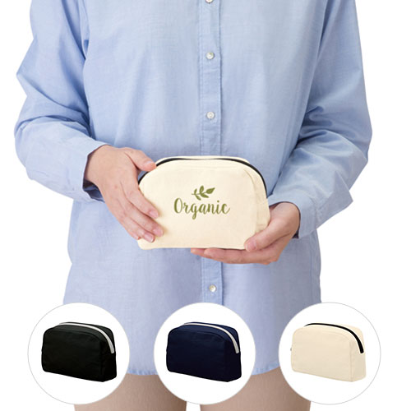
【提案書】
キャンバスファスナーポーチ(S)
特徴
可愛らしい立体的な形状がポイントのキャンバスポーチです。カラーバリエーションは全3タイプございますのでお好みでお選び下さい。またこちらはSサイズですが、サイズ違いでMもございます。
納期
納期スペース
仕様
素 材：コットン 他
サイズ：約135×100×60mm
包 装 ：PP袋
備 考：ミッドナイトブルー・ナチュラル・ナイトブラック
お見積
お見積りスペース

